Slide 1
思飞答辩
光电学院 田浩男

Slide 2

T1 – 数星星

Slide 3
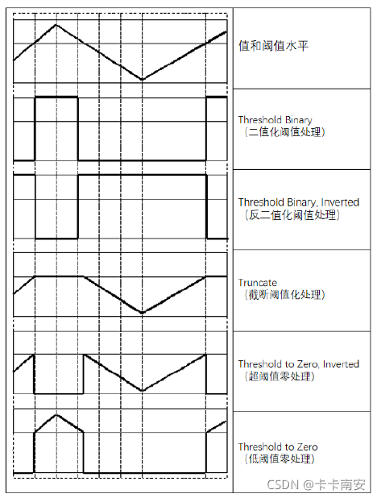
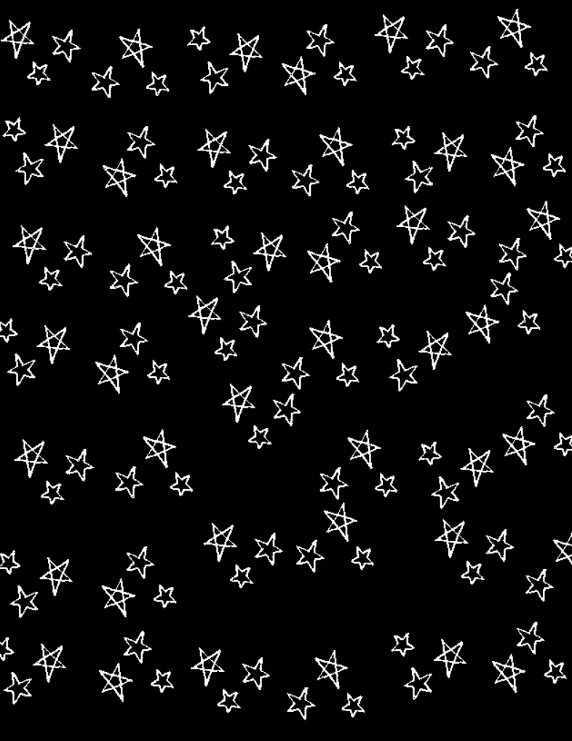
T1 – 基本处理
转为灰度并二值化：
gray = cv2.cvtColor(image, cv2.COLOR_BGR2GRAY)
_, binary_img = cv2.threshold(gray, 180, 255, cv2.THRESH_BINARY)

Slide 4
T1 – 找轮廓
寻找轮廓并计数
contours, _ = cv2.findContours(binary_img, cv2.RETR_EXTERNAL, cv2.CHAIN_APPROX_SIMPLE)
print("星星数量：",len(contours))
星星个数 = 外轮廓个数

Slide 5
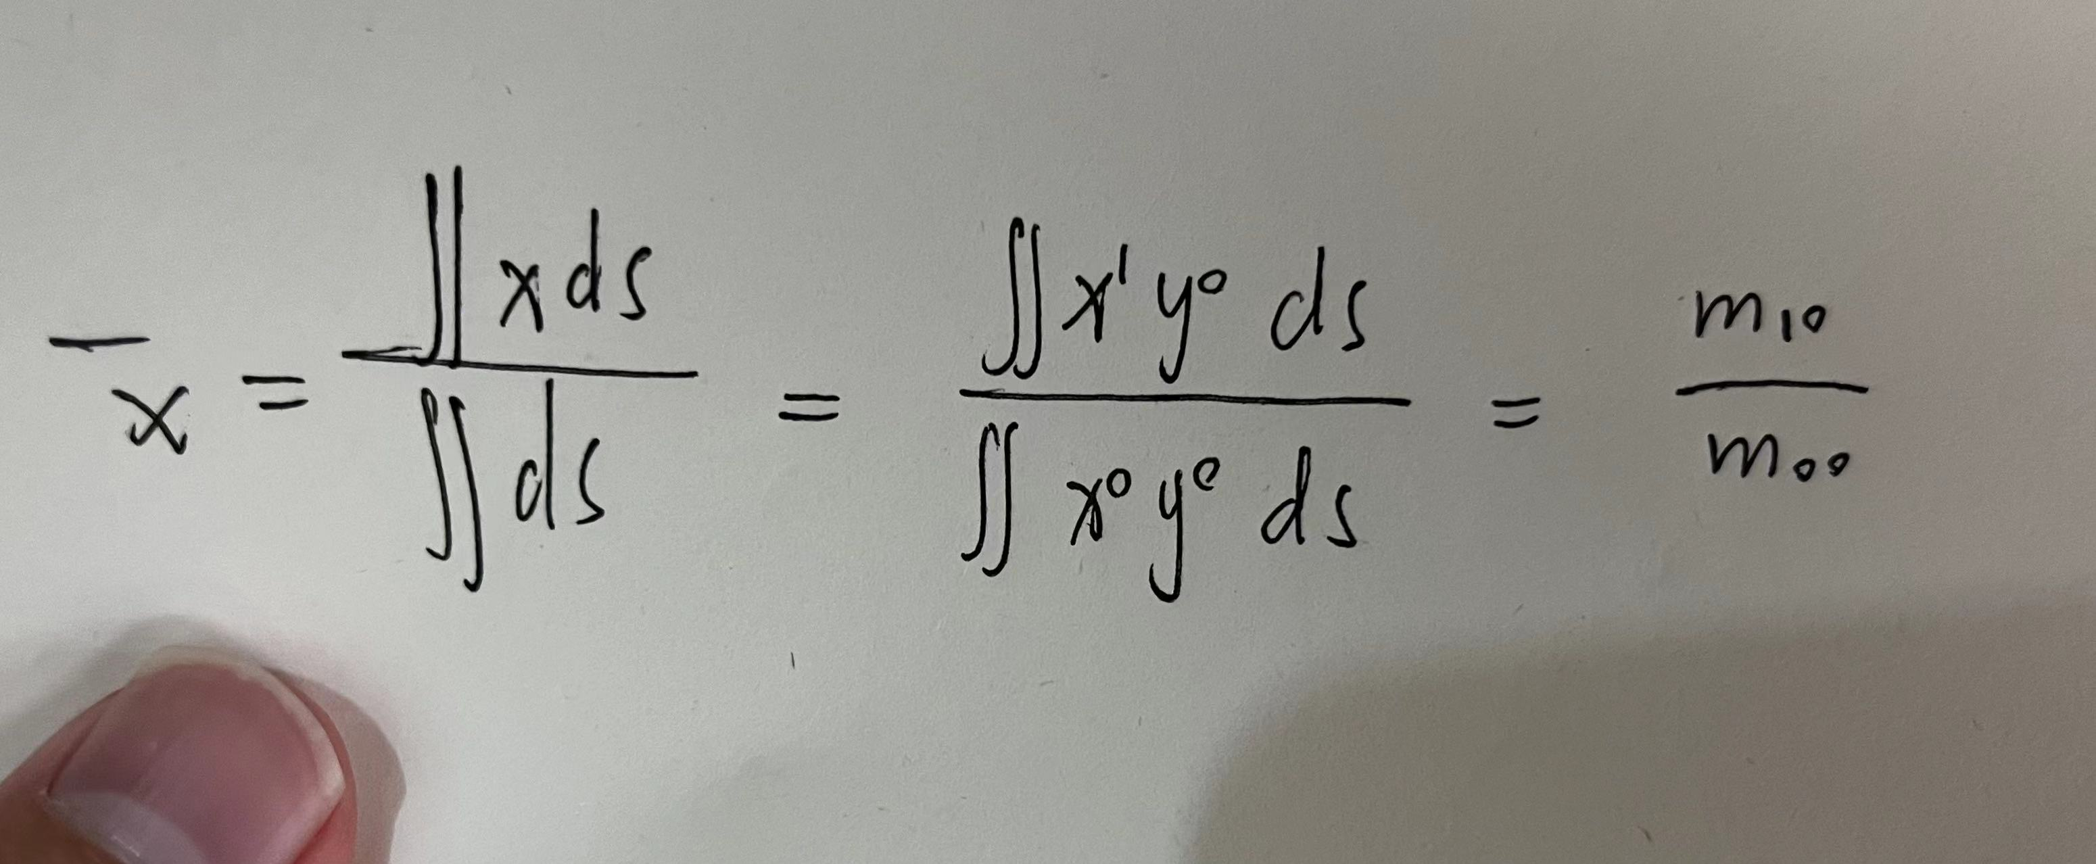
T1 – 找重心 标号

Slide 6
T1 – 找重心 标号
for i in range(len(contours)):
M = cv2.moments(contours[i])
cx = int(M['m10'] / M['m00'])
cy = int(M['m01'] / M['m00'])
cv2.putText(...)

Slide 7
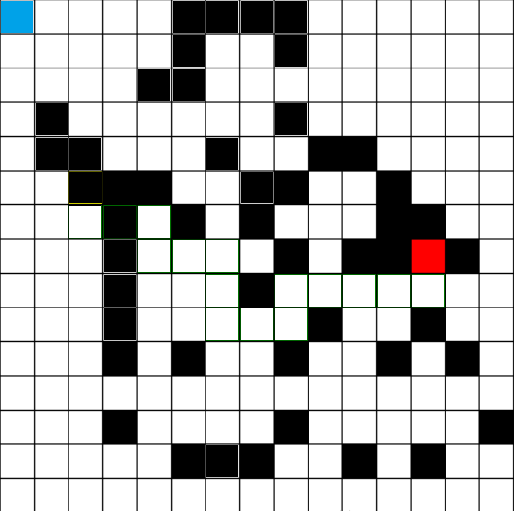
T2 – 解迷宫

Slide 8
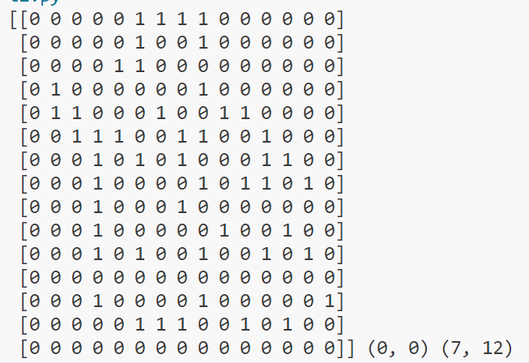
T2 – 读取迷宫
采样15x15个点的颜色
h, w = image.shape[:2]
h_step = h/15
w_step = w/15
for i in range(15):
for j in range(15):

Slide 9
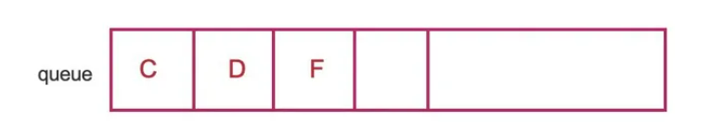
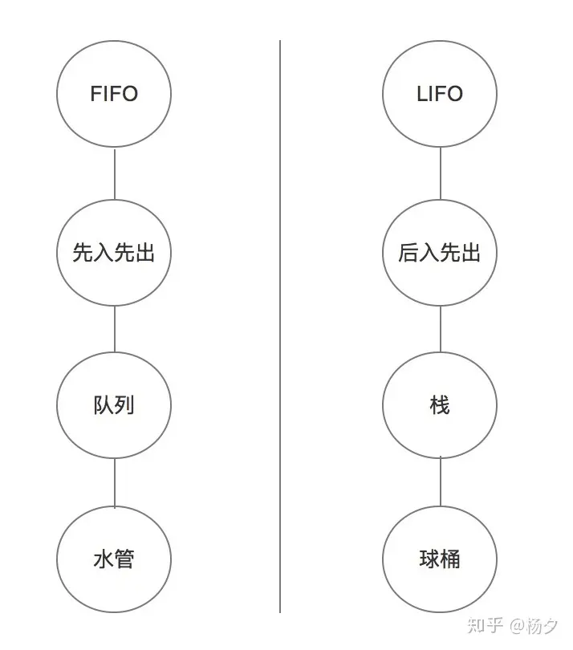
T2 – Astar算法
以F值为优先的搜索
选取容器中F最小的点
判断是否到达
搜索临近节点
边际条件
更新G值
符合条件者放入容器

Slide 10
贪心
f(n)=g(n)+h(n)
狄杰
空有理想
不知现实坎坷
脚踏实地 仰望星空
低着头走路
只看见了脚下

Slide 11
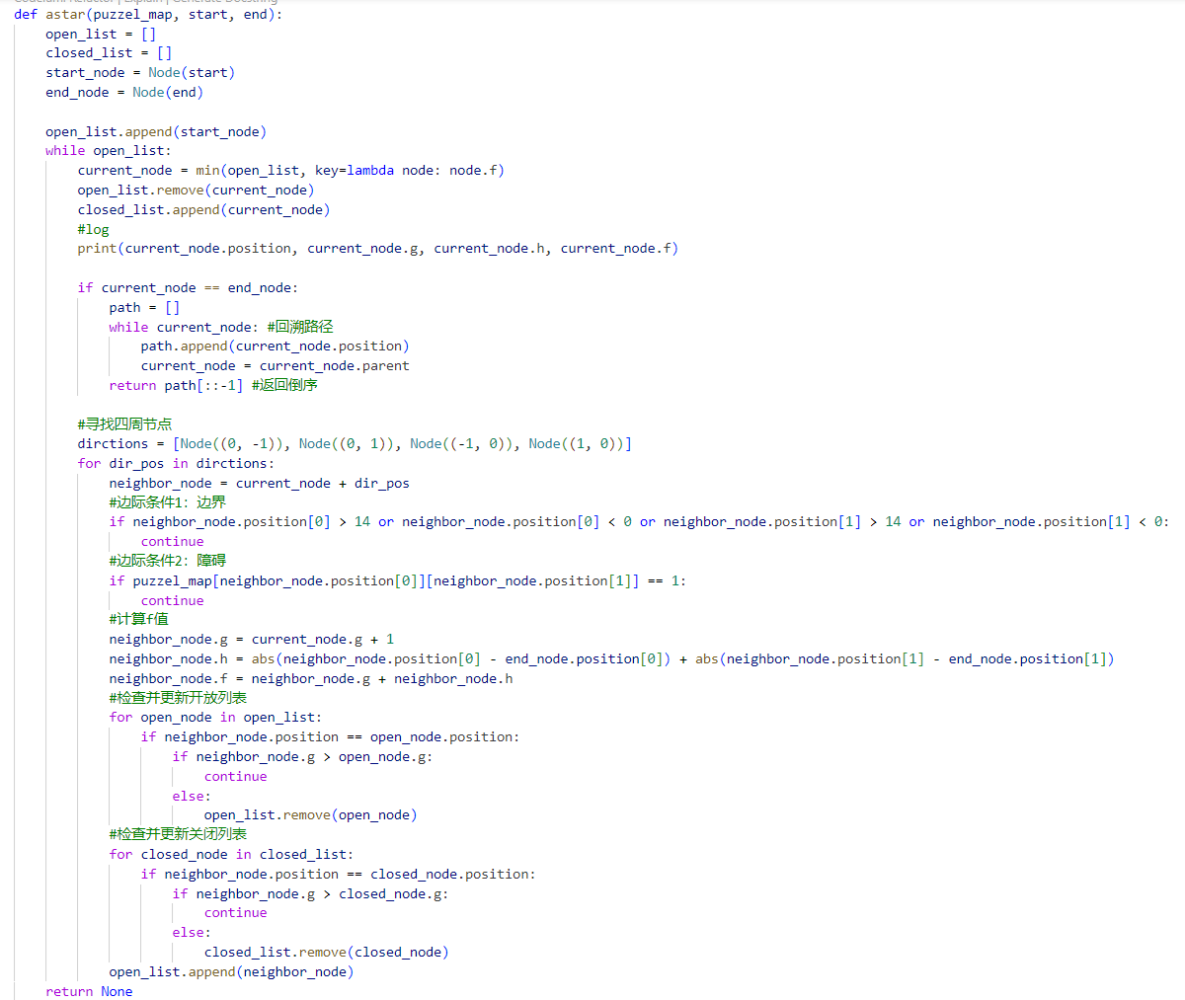
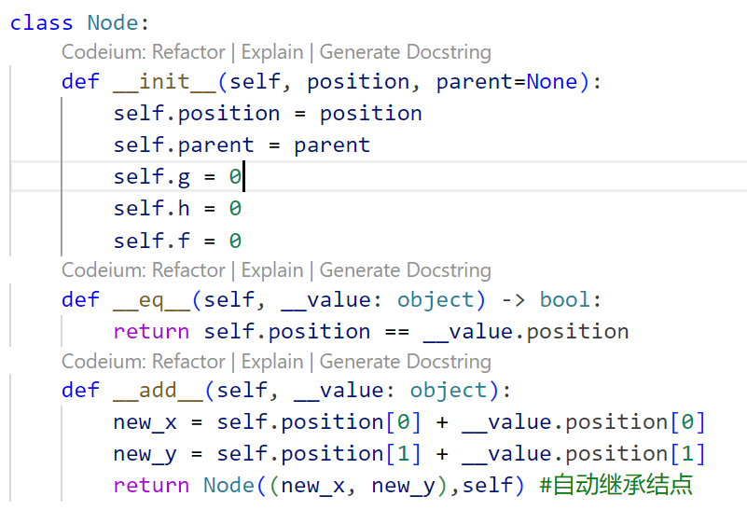

Slide 12
